Slide 1
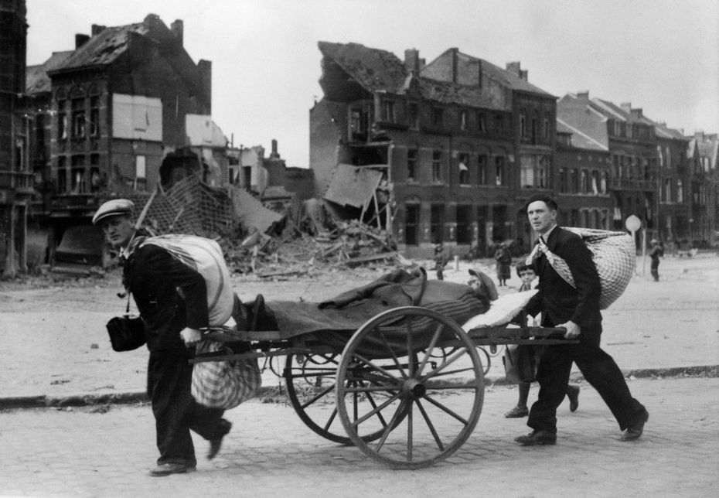
La France et les Français durant le seconde guerre mondiale

Slide 2
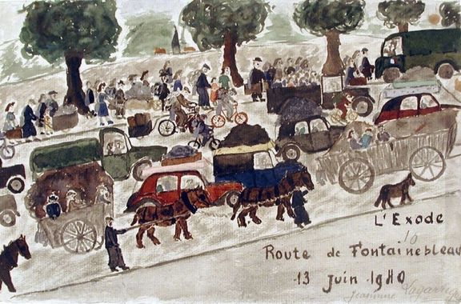
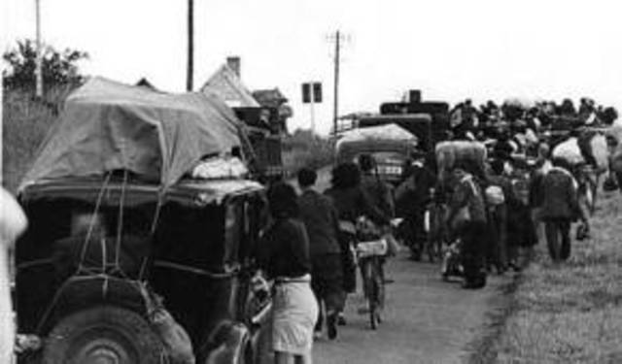
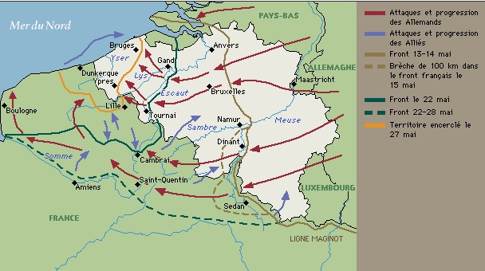
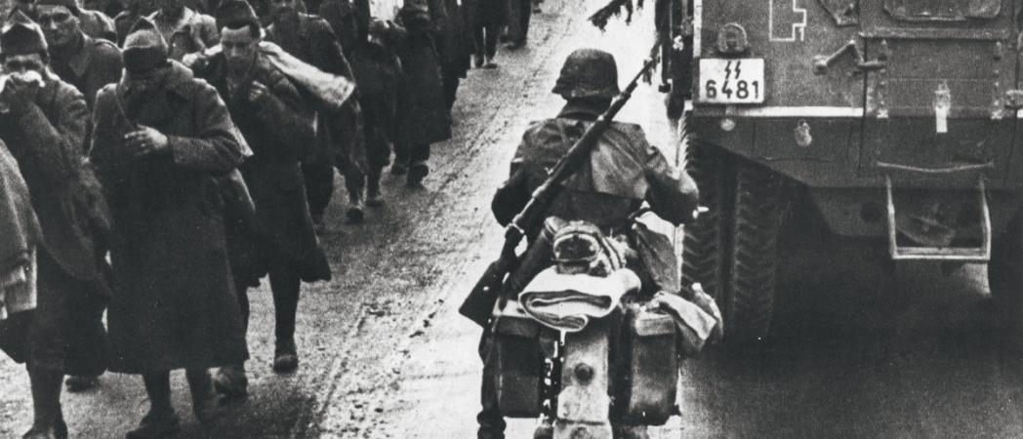
III) La France et les Français pendant la seconde guerre mondiale…
Le 10 mai 1940, après plus de huit mois, la « drôle de guerre » laisse brutalement place à la bataille de France.
Sur initiative allemande, dont le but final est la destruction des forces armées françaises, les troupes allemandes envahissent les Pays-Bas, la Belgique, le Luxembourg et la France.
Les centres urbains sont bombardés et subissent des destructions massives, entraînant l’évacuation et l’exode des populations civiles du nord-est de la France.
Face au repli britannique et sous l’impulsion du général Weygand, les partisans de l’arrêt des combats l’emportent. Le 16 mai, Paul Reynaud démissionne, le nouveau président du Conseil, le maréchal Pétain, annonce la fin des combats le 17 juin. L’armistice signé le 22 juin à Rethondes entre en vigueur le 25
La « débâcle »

Slide 3
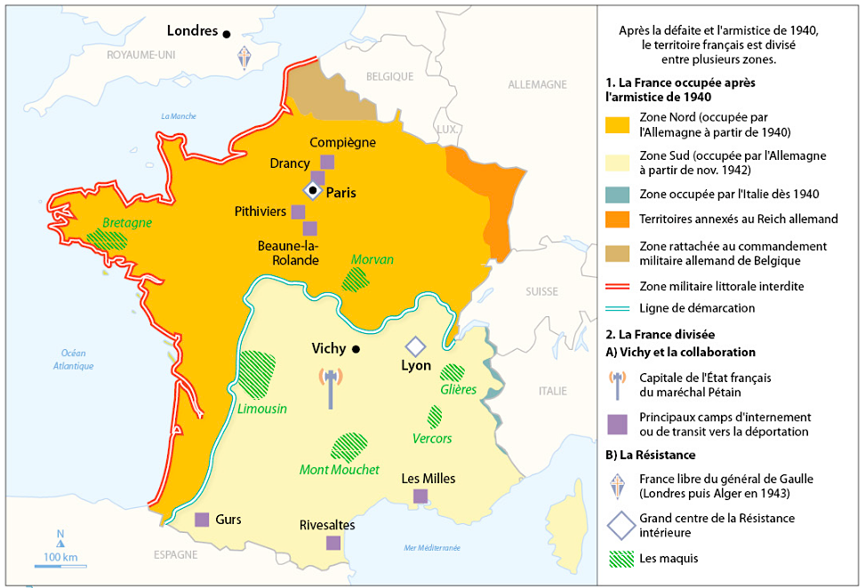
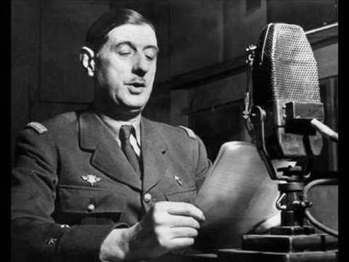
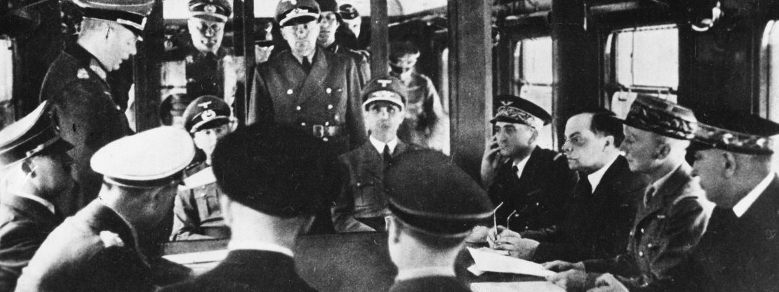
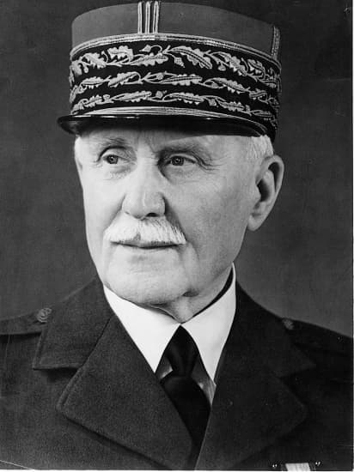
Les conséquences territoriales de la défaite de 1940 :
- L’occupation allemande du Nord et de l’Ouest de la France
- L’annexion de l’Alsace-Moselle au IIIe Reich
- Une « France libre » au Sud (jusqu’en novembre 1942)
Une France divisée sur le plan politique
Le régime de Vichy
du maréchal Pétain
La France libre
du général De Gaulle
Signature de l'armistice entre la France et l'Allemagne, le 22 juin 1940 à Compiègne (Oise), en présence d'Adolf Hitler (assis à gauche) et du général Charles Huntziger (à droite), qui préside la délégation française.
Collaboration :
Résistance :
Politique de coopération volontaire avec l’Allemagne nazie pratiquée par le gouvernement de Vichy entre 1940 et 1944 dans les domaines politique, économique et policier.
Ensemble des actions menées pour lutter contre l’occupation allemande et le régime de Vichy.

